Slide 1

第七章
选择器高级+a伪类

Slide 2
基本选择器复习
* 通配符(通用元素选择器)
匹配任何元素 eg :*{margin:0;padding:0;}
tagName(标签|元素选择器)
匹配所有标签名是tagName的元素 eg:div{ width:100px;height:40px;}
.className(class选择器)
匹配 所有class属性中包含className的元素 eg: .box{background:red;}
#IDName(id选择器)
匹配所有id属性等于IDName的元素 eg:#wrap{margin:20px;}

Slide 3
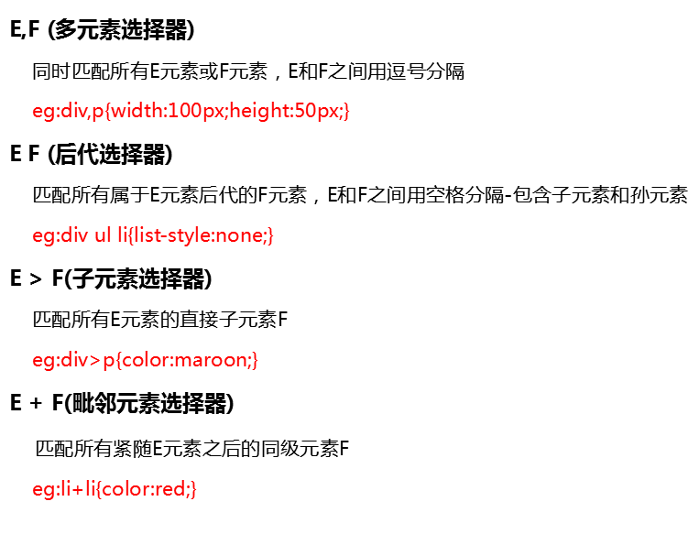
css控制字体

Slide 4
css控制字体
1. [attr] 匹配具有attr属性的E元素
eg: a[href]{ color:red; }
2. [attr=val] 匹配所有attr属性等于“val”的E元素
eg:a[href=”www.baidu.com”]
3. [attr~=val] 匹配所有attr属性包含“val”或者等于“val”的E元素
eg:img[src ~= ”images”]{ margin:10px;}
4. [attr|=val] 匹配所有attr属性以“val”整个开头或'val-'的E元素
  eg:img[alt |= buy]{color:red; }
5. [attr1][attr2=val] 匹配所有拥有attr1属性同时具有attr2等于'val'的元素
    eg:a[href][title=图片]{text-decoration:underline;}

Slide 5
a伪类选择器
1. :link 匹配所有未被点击的链接
  eg: a:link{color:green;}
2. :visited 匹配所有已被点击的链接
  eg: a:visited{ color:red;}
3. :hover 匹配鼠标悬停其上的E元素
  eg: a:hover{ text-decoration:underline;}
4. :active 匹配鼠标已经其上按下、还没有释放的E元素
  eg: a:active{ color:purple}

Slide 6
伪类hover的使用
伪类拓展（ hover的使用）
.box:hover{ } 这是改变元素自己
.box:hover img{ } 这是改变元素下面的img子元素

Slide 7
伪元素选择器
1. :before 在E元素内容前面插入内容
eg: div:before{content:””}
2. :after 在E元素内容后面插入内容
eg: p:after {content:””}

